Slide 1
Economía y Ciencia de Datos
II Semestre 2019
EAE 253B
PROFESOR: Carlos Alvarado
Notes:
Presentacion
Resumen agenda
Que es ciencia de datos, por que es importante
Ciencia de datos y economia
Objetivos especificos del curso
Proyecto

Slide 2
Las opiniones expresadas en esta clase son de exclusiva responsabilidad del autor y no necesariamente representan la opinión de la Comisión para el Mercado Financiero

Slide 3
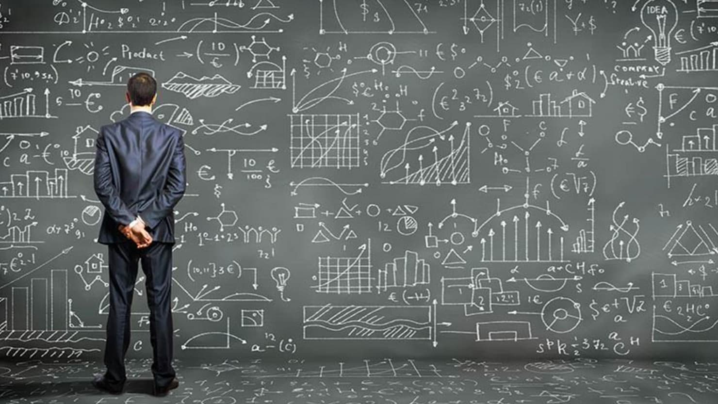
¿Ciencia de Datos?
Notes:
Búsqueda de google…

Slide 4
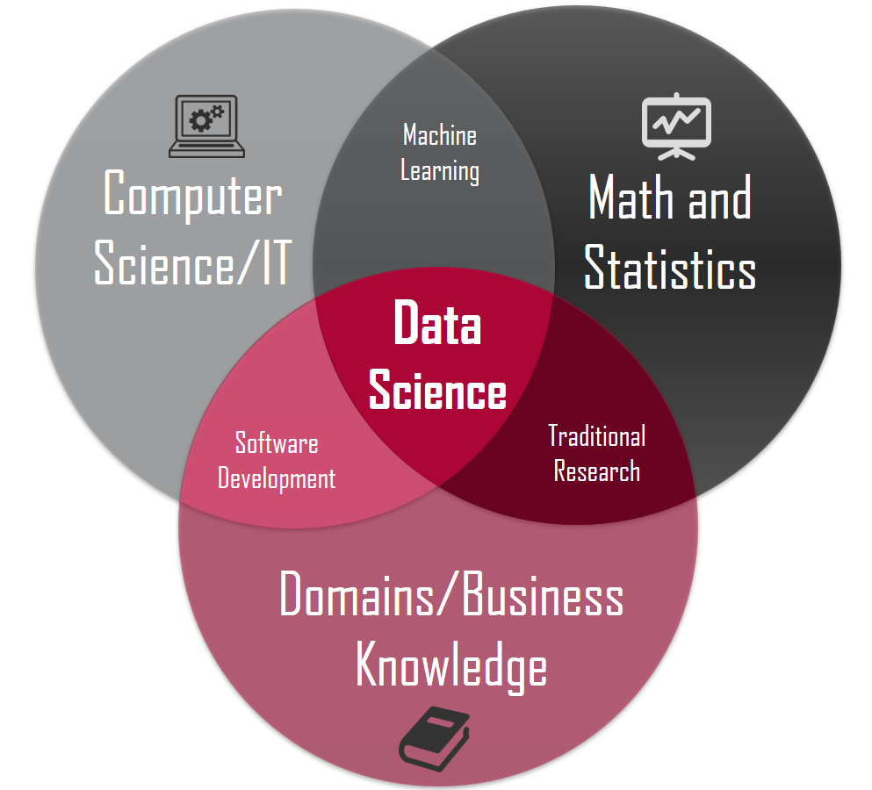
Data Scientist:
Sabe suficiente CS para interactuar con informáticos
Sabe suficiente Math/Stats para entender metodologías
Sabe suficiente de algún negocio o dominio específico como para identificar soluciones basadas en datos

Slide 5
Economía y Ciencia de Datos
Notes:
Por que nos debería importar como economistas?
Esta “de moda”

Slide 6
Programa y material del curso
https://github.com/calvarad/eae253b

Slide 7
Focos de la clase
Principios
Rutinas eficientes y efectivas
Código mantenible
Trabajo reproducible y replicable
Herramientas
Estructuras de datos y algoritmos; datos estructurados y no estructurados; bases de datos relacionales
Énfasis en Python y SQL
Aplicaciones
Econometría / Estadística, Machine learning / big data; Natural language processing; GIS

Slide 8
Evaluaciones
8 Laboratorios (50%, 7 mejores)
Prueba escrita (20%) – 2do período de pruebas
Examen (30%)

Slide 9
Laboratorios
Martes módulo 5
Asistencia no obligatoria pero recomendada
Trabajo INDIVIDUAL

Slide 10
Laboratorios: rúbrica
Se premiarán entregas completas
No entrega
Entrega parcial
Entrega completa
Se premiarán mejores soluciones
Solución correcta
Considera casos esquina
Solución eficiente
Se castigarán copias o plagios (citar fuente si corresponde)

Slide 11
Programación de Labs
Lab | Fecha | Tema
1 | 13-ago | Programación
2 | 20-ago | Programación
3 | 27-ago | Programación
4 | 03-sept | Programación
5 | 24-sept | Base datos
6 | 08-oct | Base datos
7 | 05-nov | Por definir
8 | 12-nov | Por definir

Slide 12
Próximas clases: panorama general
Módulo 1. Introducción a la programación (~ 5 semanas)
Módulo 2. Introducción a Bases de Datos (~ 3 semanas)
Módulo 3. Aplicaciones (~ 3 semanas)
Módulo 4. Introducción a Machine Learning y Big Data (~ 3 semanas)
Notes:
10 y 17 abril no hay laboratorio
18 abril no hay clase
1 mayo no hay laboratorio
16-31 mayo: 2do período pruebas
21 mayo no hay clase
22 y 29 mayo no hay laboratorio
20 junio última clase

Slide 13
Próximas clases: Python
Estructuras de datos: listas, diccionarios y tuplas
Elementos de control
Programación orientada a Objetos

Slide 14
Próxima clase
Visitar https://colab.research.google.com y crear nuevo notebook (Python 3)
Compartir notebook conmigo (cealvara@gmail.com)

